Slide 1
ONLINE MATERIÁLY DO VÝUKY
Specifika výuky žáka s odlišným mateřským jazykem
Mgr. et Mgr. Tereza Švandová

Slide 2
PŘES CO LZE UČIT?
ZOOM
TEAMS
MEET, Google Classroom apod.
SKYPE
Facebook
Videocall přes telefon
WhatsApp
Hangouts Chat
…

Slide 3
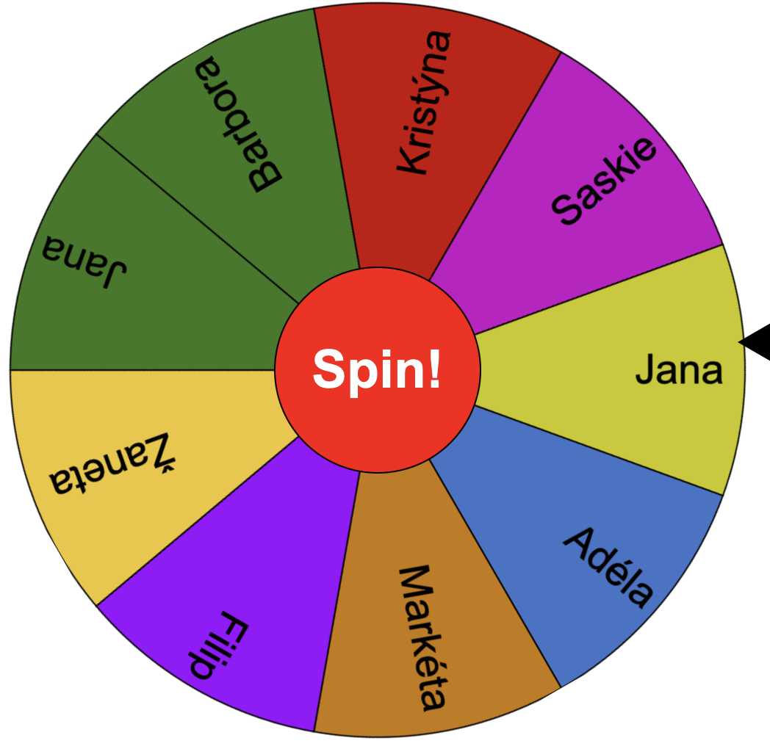
NAME PICKER
Nechce se vám neustále vymýšlet, koho vyvolat a pokaždé ten, koho vyvoláte, má námitky, že je výběr zaujatý?
Tak to se vám s kolem nestane!
A co když nechceme vymýšlet čísla?
Použijeme generator.

Slide 4
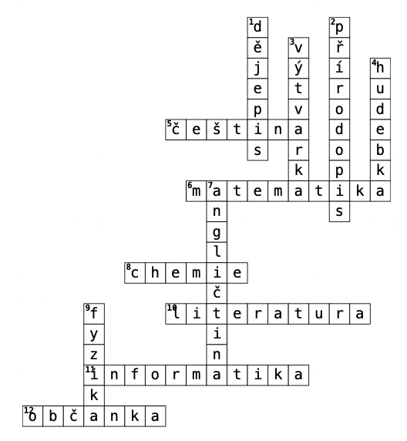
KŘÍŽOVKY
Nevíte, jak žáky-cizince naučit např. Názvy předmětů? Zkuste to pomocí křížovky!
Určitě to ale využijete i při běžné výuce.

Slide 5
KAHOOT
Jak aktivizovat žáky (nejen cizince) ve výuce? Zkuste to pomocí Kahoot!
Hrát s ním můžete, ať už jste na jiném konci světa nebo vedle sebe v místnosti, stačí k tomu link, počítač, tablet nebo chytrý telefon.

Slide 6
AZ KVÍZ
AZ kvíz není jen hra na ČT, ale také již hra v online prostředí, kterou můžete uzpůsobit svým potřebám, my si zkusíme jednu na PŘÍSLOVÍ.
Zkusme si to!

Slide 7
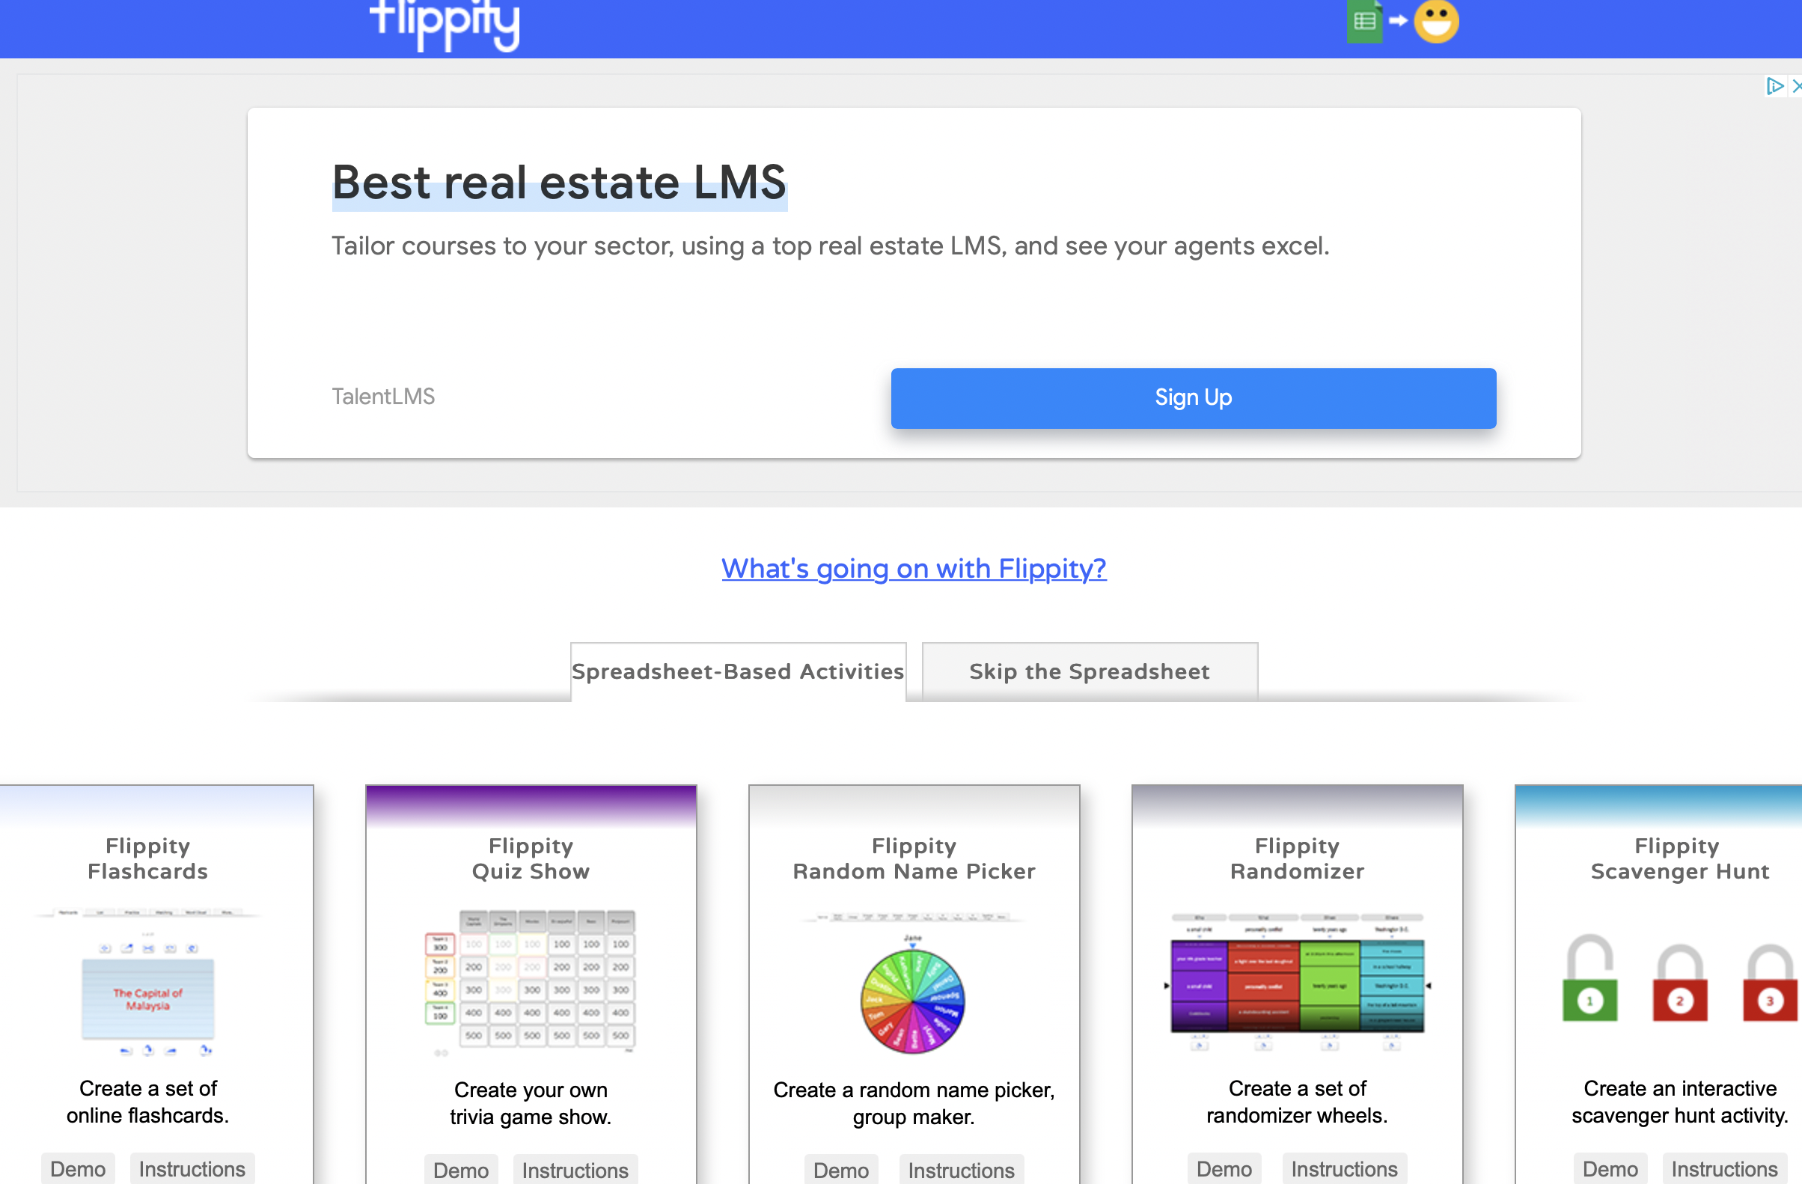
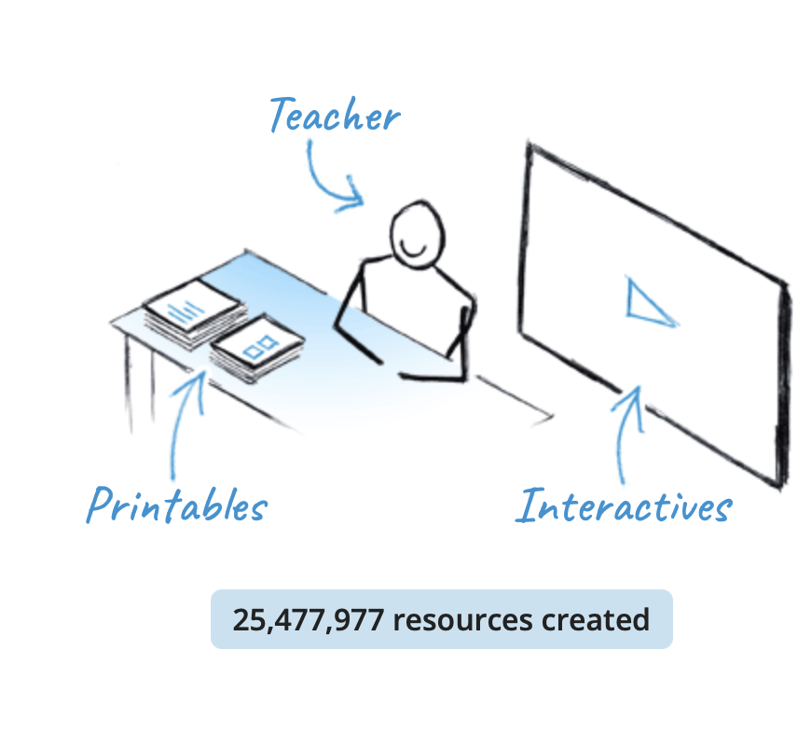
FLIPPITY WORDWALL
Dva podobné portály, které nabízí možnost vytvoření online her jako např. bingo, kviz show, osmisměrka, spojování, rozdělování do skupin, hledání shody, pravda nebo lež, pexeso ad.
Nutné je se zaregistrovat. Na Wordwall máte možnost vytvoření 5 her bez placeného účtu.

Slide 8
KDO BY NEZNAL
ŠIBENICI
téma: školní pomůcky

Slide 9
THE NOUN PROJECT

Slide 10
DALŠÍ ZDROJE?
Khan Academy – slouží výhradně k získávání nových znalostí, případně k doplnění učiva zajímavou a poutavou formou. Na webu se nachází informace pro žáky a studenty všeho věku.
Dumy.cz – obsáhlá nabídka výukových materiálů všech druhů v digitální podobě. Materiály jsou vždy tříděné podle zaměření a předmětů.
Eduin.cz – informační centrum o vzdělávání
Domino.nidv.cz - Unikátní databáze obsahuje více než 1000 metodik práce s digitálními technologiemi ve výuce včetně výukových objektů, které jsou recenzovány a posouzeny z hlediska praxe.

Slide 11
A co víc?
nadalku.msmt.cz – Rozcestník MŠMT s nástroji pro online vzdělávání.
Systém podpory profesního rozvoje učitelů – WEBINÁŘE pro učitele ČJ a lit., pro ICT, Ma
Coolboard.com – jednoduchá virtuální tabule, kde vidí učitel a všichni žáci to samé – ať už jsou všichni doma u počítačů, část žáků ve třídě a část doma u počítačů nebo mobilů. Nevyžaduje licenci ani přihlášení.
PŘIZPŮSOBENÍ ONLINE VÝUKY ŽÁKOVI S OMJ
Škola s nadhledem - spousta různých online testů a cvičení napříč všemi možnými předměty, jak pro žáky 1. a 2. stupně, tak pro ty, kteří se potřebují připravovat na maturitu.

Slide 12
Kdyby to nestačilo:
ČEŠTINA JE HRA (podcast, pracovní listy)
JITKA POUROVÁ (publikace, pracovní listy)
RED MONSTER (portál)
V LAVICI (portál, SPU, logopedie, hry)
PERPETUUM (portál, magazin o vzdělávání SCIO)
UČEBNICE ONLINE (portál)
EMA (RVP, NPI)
KARTOGRAFIE (portál, interaktivní atlasy) – školní mapy
H-EDU (Hejného metoda, ExpEdice ad.)
ČT EDU (portál České televize)

Slide 13
E-learning nebo aplikace
cestina2.cz
ceskylevouzadni.cz
kurzycestinyprocizince.cz
e-learning Centra pro cizince jmk
umimecesky.cz / umímeto.org
babadum.com
movapp.cz
Duolingo
Memrise
HelloTalk

Slide 14
Využijte také práci s videem. Třeba kampaně! (A to nejen pro cizince, ale třeba o cizincích.):
MIGRAČNÍ TEMATIKA:
MIGRAČNÍ MÝTY (Amnesty International)
ATLAS PŘEDSUDKŮ (IC Praha)
SERIÁL DEN HRŮZY (CIC Praha)
KOMIKSY O PŘÍBĚZÍCH MENŠIN (Amnesty international)
S PROTAGONISTY:
ČEŠI A CIZINCI – MLUVME SPOLU! (CIC Praha)
SEDM STATEČNÝCH (Meta, o.p.s.)
PŘIŠEL/PŘIŠLA SEM (Centrum pro cizince JMK)
JAKO TY (Meta, o.p.s.)
NA VZDĚLÁVÁNÍ:
JAKÁ JE ŠKOLA U MĚ DOMA (Meta, o.p.s.)
ČEŠTINA JE I MŮJ JAZYK (Mata, o.p.s.)

Slide 15
KONEC Děkuji za pozornost! Mgr. et Mgr. Tereza Švandová

